Slide 1


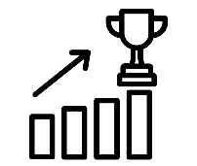
Les 2 | Periode 2 | leerjaar 1
Beleving in de vrijetijd – deel 1
Begrippen
Interactive experience model
Belevingsbouwstenen
Specialisatie Vrijetijd
IBS Toetsing
Kennistoets
Verantwoording
Presentatie
Week 2 | Week 2 | Week 3 | Week 4 | Week 5 | Week 6 | Week 7 | Week 8 | Week 9 | Week 10

Slide 2

Leerdoel
Aan het eind van deze les:
Weet je hoe een beleving gecreëerd kan worden.
Weet je welke belevenisbouwstenen en wat dit zijn en hoe die toe te passen zijn op een vrijetijdsbedrijf of vrijetijdsproduct.

Slide 3
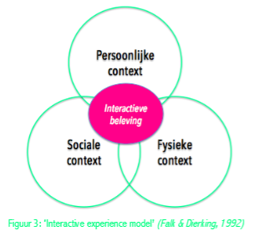
Beleving volgens Falk en Dierking
Een combinatie van elk van deze contexten wordt voortdurend door de individuele bezoeker zelf vormgegeven en de interactie tussen de contexten bepaalt de beleving.
Het combinatie is uniek voor elke individuele bezoeker; geen enkele bezoeker zal dezelfde beleving ondergaan
Notes:
Creativiteit inzetten om vooral de physical context te beinvloeden.
Persoonlijke context: Hoe zit je in je vel. Ruzie met je moeder, kat overleden etc.
Persoonlijke context
Het geheel van verwachtingen en beoogde voordelen omtrent de
vrijetijdsactiviteit. Elke bezoeker heeft een unieke persoonlijk
context afhankelijk van de volgende verschillen:
•Verschillen in eerdere ervaringen met het
vrijetijdsproduct.
•Verschillen met betrekking tot kennis en ervaring ten
aanzien van de belevenis. (Een kunstkenner let op andere
dingen dan een toerist)
•Verschillen met betrekking tot het beoogde doel van de activiteit. (Bioscoop avond
met een potentiele partner heeft een ander doel dan een filmliefhebber)
2 Sociale context
Mensen met wie je een vrijetijdsactiviteit beleeft beïnvloeden je beleving. De hoeveelheid
mensen om je heen is ook van invloed op beleving. De sociale context doordenken maakt het
mogelijk een onderscheid te maken tussen verschillende groepen bezoekers, bijvoorbeeld:
volwassen in familiegroepen en die in volwassengroepen leidt tot productverbeteringen
(animatie in de wachtrij bij Disney).
Sociale context: met wie kom je naar een evenement toe? Ervaring vaak heel anders met een leuke groep mensen dan wanneer je alleen ergens heen gaat.
Aan zowel persoonlijke als sociale context kun je heel weinig doen. Geen invloed op.
Fysieke context
De fysieke context van een belevenis bestaat uit verschillende elementen:
1 De vormgeving en architectuur van de fysieke omgeving.
-Stijgende belangstelling van esthetiek bij het ontwerpen van een
vrijetijdsaccomodatie (Amsterdam Arena, Musea en winkelomgevingen).
2 Lay-out van de omgeving is van belang
-Het plaatsen van sanitaire voorzieningen of horecagelegenheden bij een museum of
attractiepark wordt expres ergens midden in de omgeving gedaan. Dit doel is om de
consument zijn verblijf te verlengen.
3 Gevoel van de omgeving wat er bij de gebruiker wordt opgeroepen
-Bijvoorbeeld een mooi pand met glas-in-lood in een mooie oude stad heeft een meer
authentieke ‘feel’ dan een industrieterrein.
4 Aanwezige objecten en activiteiten zijn van belang
-Bijvoorbeeld: tentoonstellingen in musea, attracties binnen de attractieparken, de
programmering van een popfestival en de bewegwijzering in een winkelcentrum

Slide 4
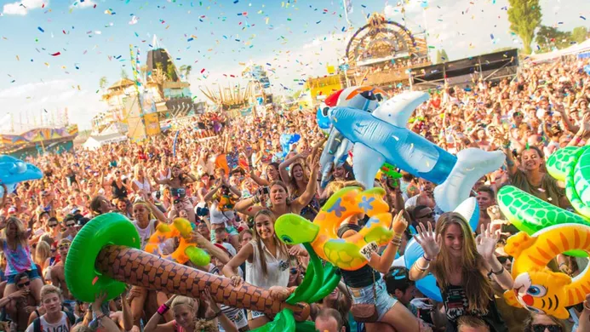
Waarom?
Vrijetijdsactiviteit die uniek is, is er een waar mensen graag naar toe willen gaan.

Slide 5
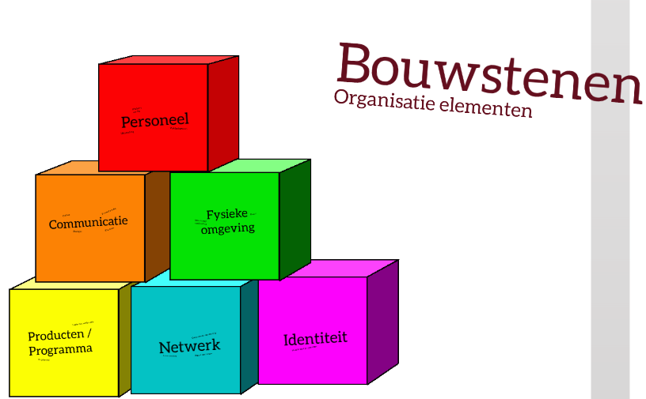
Belevenis bouwstenen

Slide 6
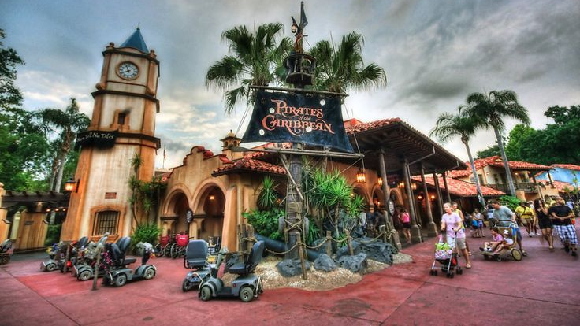
Belevenis bouwstenen
Imagineers denken niet in producten, maar in belevingswerelden.
Het instrumentarium van de imagineer om een belevingswereld te creëren bestaat uit: identiteit, partnerships (netwerken), producten verpakkingen, fysieke koop- en consumptieomgeving, personeel en communicatie

Slide 7
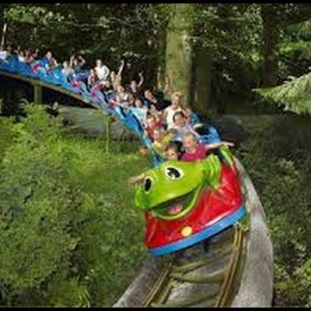
Enkele vrijetijdsbedrijven
Duinrell - Vakantiepark, attracties & Tikibad
Madurodam
Rijksmuseum, hét museum van Nederland
Nederlands Openluchtmuseum
Welkom bij Keukenhof
Stadsschouwburg Nijmegen en Concertgebouw De Vereeniging
Avonturenboerderij Molenwaard: Speelboerderij voor kinderen
Europa-Park, Rulantica en evenementen bezoeken ...

Slide 8
Opdracht: aan de slag
Schrijf op een vel je de naam van het vrijetijdsbedrijf.
Omschrijf in minimaal 3 zinnen het bedrijf. Wat doen we, waarom doen ze dit, slogan,
Wat doet het bedrijf met de belevenisbouwstenen?
Werk minimaal 3 bouwstenen zo uitbereid mogelijk uit

Slide 9
Wat kan er beter?
Jullie zijn/worden allemaal adviseur duurzame leefomgeving.
Schrijf minimaal twee punten op wat het bedrijf nóg meer zou kunnen doen om een betere beleving neer te zetten.

Slide 10
Leerdoel
Aan het eind van deze les kun je:
Beleving bij een vrijetijdsbesteding analyseren.
Belevenisbouwstenen beschrijven en toepassen.
Invloed als vrijetijdsmanager op beleving beschrijven.

